Slide 1
第二节 抽样分布
一、基本概念
二、常见分布
三、小结

Slide 2
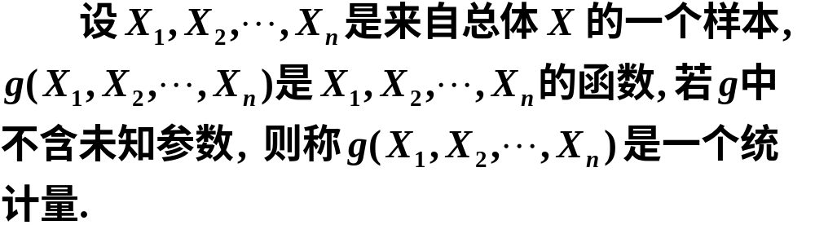
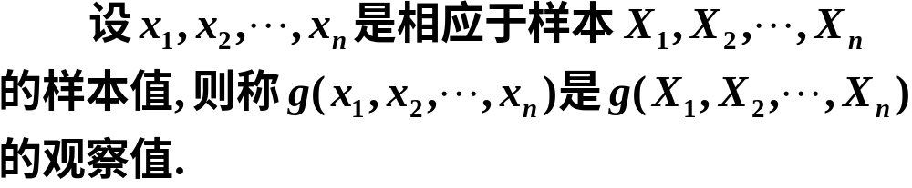
一、基本概念
1. 统计量的定义

Slide 3


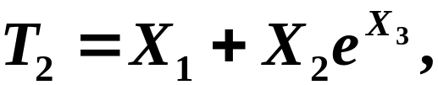
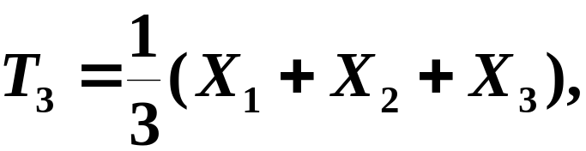


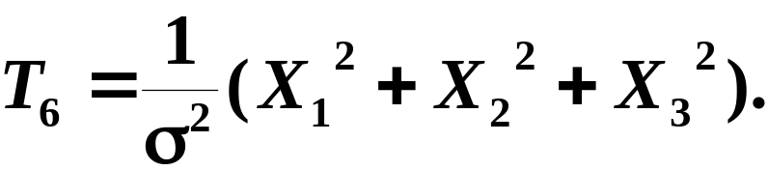
【例1】
是
不是

Slide 4
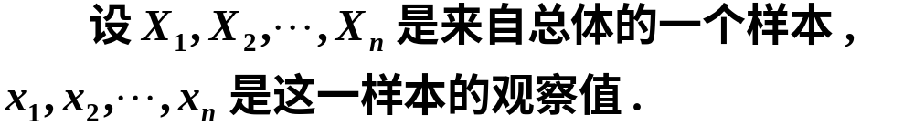
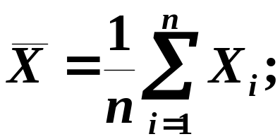
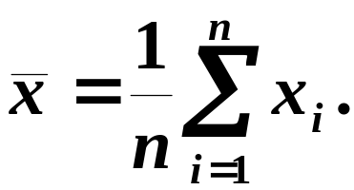

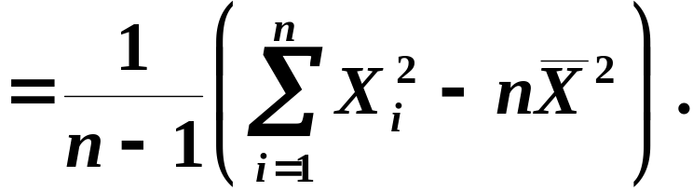
2. 几个常用统计量的定义
(1)样本平均值
其观察值
(2)样本方差

Slide 5
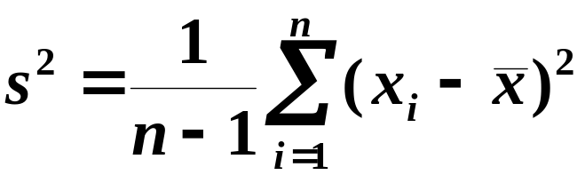
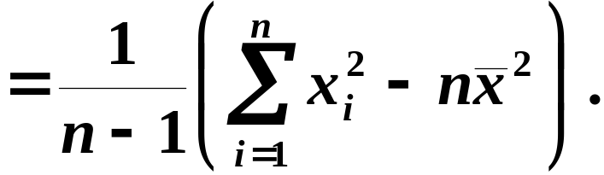
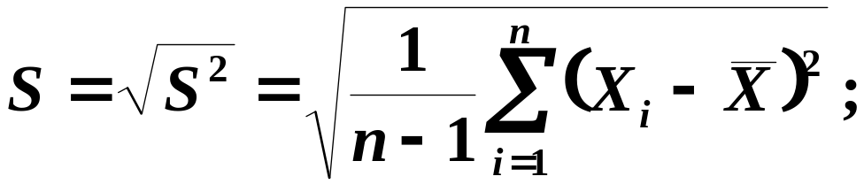
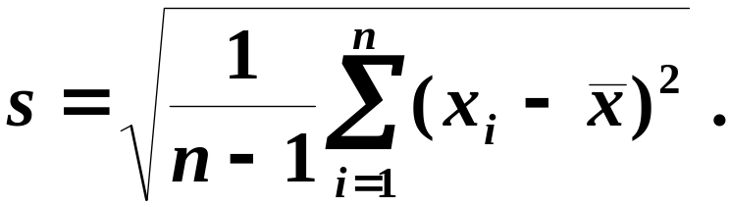
其观察值
(3)样本标准差
其观察值

Slide 6
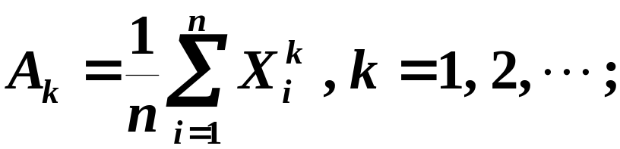
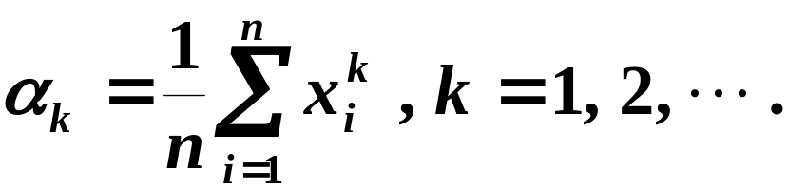
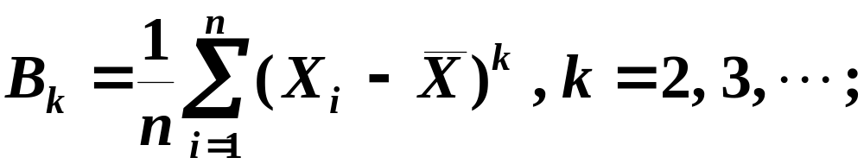
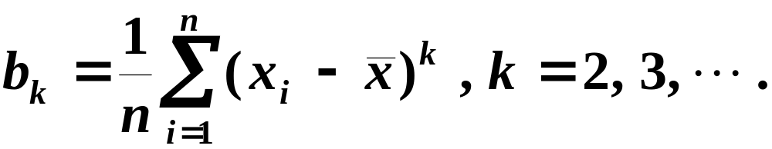
(4) 样本 k 阶(原点)矩
其观察值
(5)样本 k 阶中心矩
其观察值

Slide 7
(6) 顺序统计量:
设(X₁ , X₂ , … , X_{n} )是来自总体 X 的一个样本 , 每当样本得到一组观察值 x₁ , x₂ , … , x_{n} , 将其按从小到大的次序排列为x₍₁₎ , x₍₂₎ , … , x_{(n)}
第k个值x_{(k)}作为X_{(k)}的观察值,
则X_{(k)} (k=1,2,…,n)均为统计量, 统称为顺序统计量
X₍₁₎ 为最小项统计量; X_{(n)}为最大项统计量

Slide 8

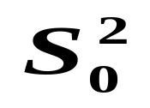
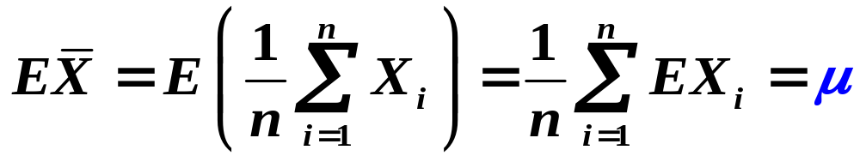
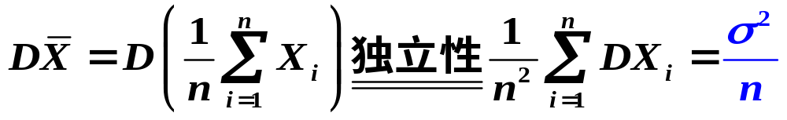
3. 和 的数字特征
设总体X的期望EX=μ ,方差DX=σ²
则 1)

Slide 9
上式表明，样本均值‾X 有这样的性质：其观测值以总体期望 μ 为中心，波动方差 σ²/n。也就是说，样本容量越大，‾X 的方差就越小，就越向总体期望 μ 集中。所以，我们用‾X 的观测值来估计总体期望 μ 是合理的，‾X 把样本中关于 μ 的信息提取出来了。那么，还会不会有比它更好的统计量能更有效地提取 μ 的信息呢？或者说，‾X 是否已经充分地提取了样本中关于 μ 的信息呢？我们在后面会讨论这个问题。

Slide 10
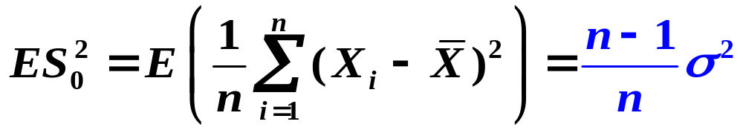
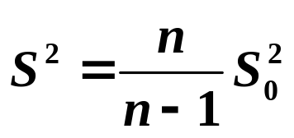
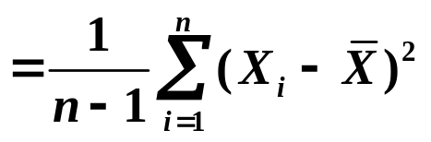

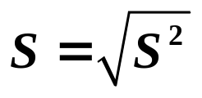
2)
令
称为修正的样本方差
称为修正的样本标准差

Slide 11
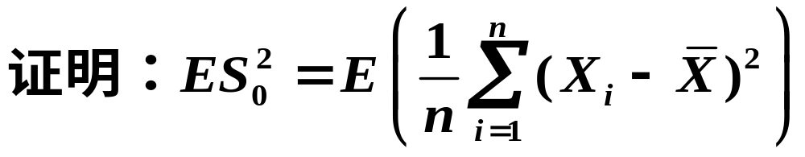
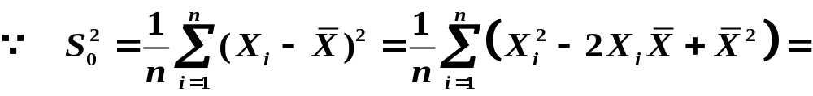
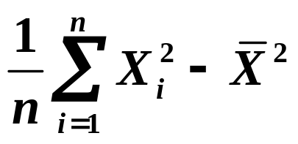
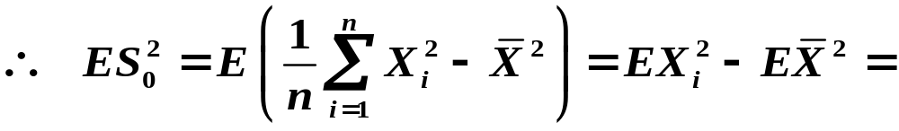
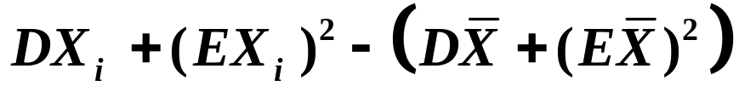
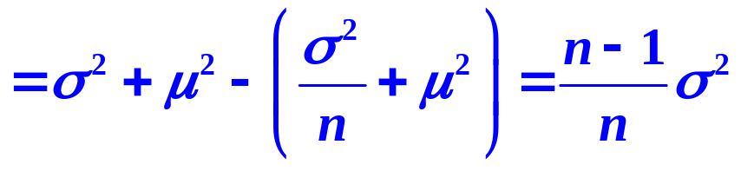

Slide 12
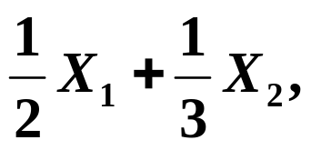
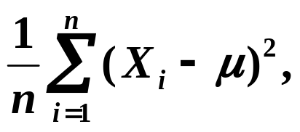
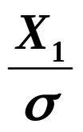
      【例2】设X₁，X₂，…，X_{n}是来自总体X的样本，X～N(μ，σ ²)，其中μ 、σ ²为未知参数，则
      X₁， min{ X₁，X₂，…，X_{n} }
      均为统计量，
      但诸如
      等均不是统计量，因它含有未知参数μ 或σ．

Slide 13
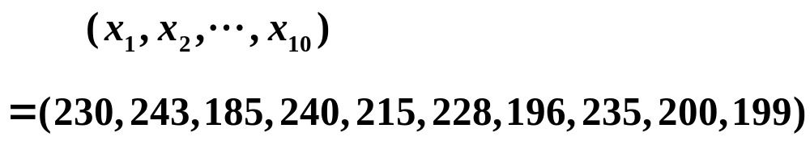
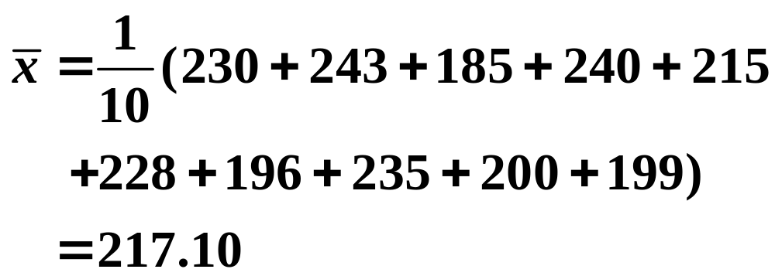
从一批机器零件毛坯中随机地抽取10件, 测得其重量为(单位: 公斤):
230, 243, 185, 240, 215, 228, 196, 235, 200, 199
求这组样本值的均值、方差、二阶原点矩与二阶中心矩.
【例3】
解
令
则

Slide 14
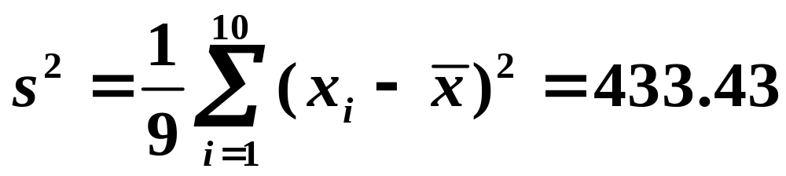
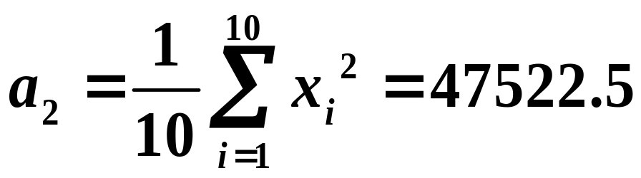
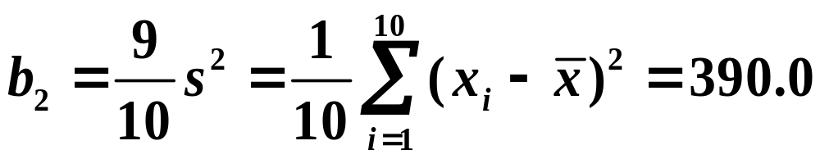

Slide 15
4. 经验分布函数
如前所述，数理统计所研究的实际问题（总体）的分布一般来说是未知的，需要通过样本来推断．但如果对总体一无所知，那么，做出推断的可信度一般也极为有限．在很多情况下，我们往往可以通过具体的应用背景或以往的经验，再通过观察样本观测值的分布情况，对总体的分布形式有个大致了解．观察样本观测值的分布规律，了解总体X的概率密度和分布函数，常用直方图和经验分布函数.

Slide 16

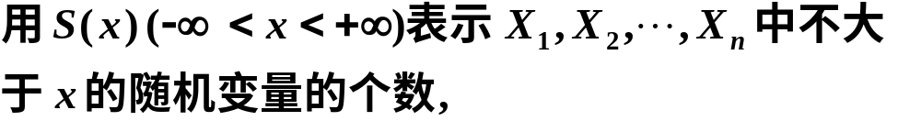
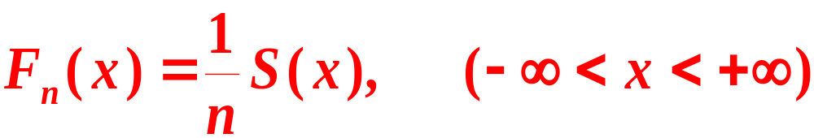
经验分布函数的做法如下:

Slide 17
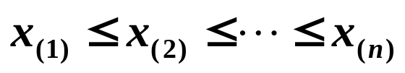
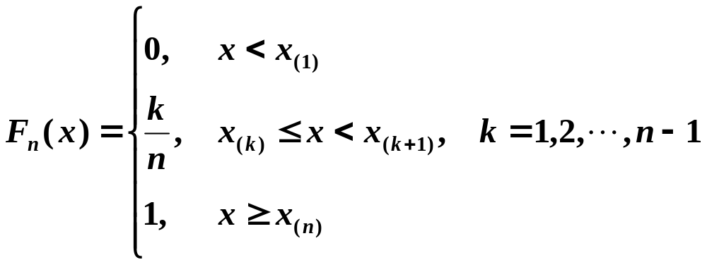
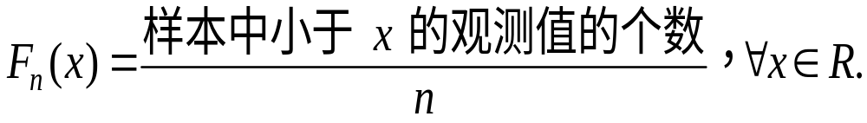
为了解总体X的分布形式，根据样本观测值x₁，x₂，...，x_{n}构造一个函数F_{n}(x)来近似总体X的分布函数，函数F_{n}(x)称为经验分布函数．它的构造方法是这样的，将样本观测值x₁，x₂，...，x_{n}按从小到大可排成 ，定义

Slide 18
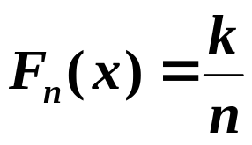
  F_{n}(x) 只在 x = x_{(k)} ，（k = 1，2，…，n）处有跃度为 1/n 的间断点，若有 l 个观测值相同，则F_{n}(x)在此观测值处的跃度为 l/n．对于固定的 x，F_{n}(x)即表示事件{X ≤ x}在n次试验中出现的频率，即 ，其中k为落在(-∞，x)中x_{i}的个数．

Slide 19
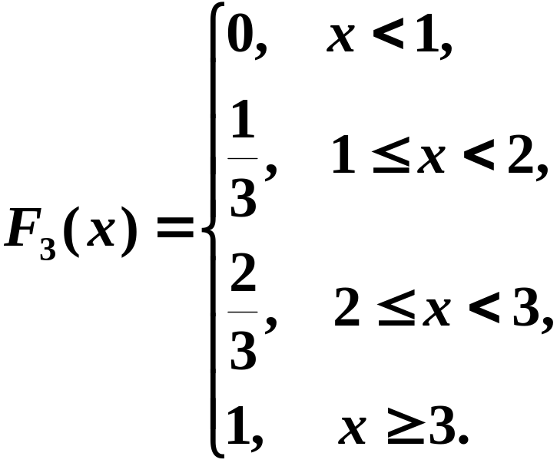
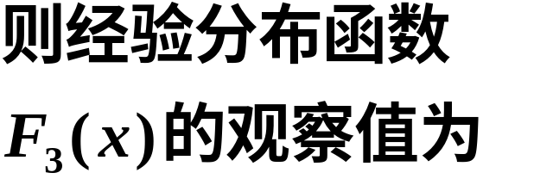
【例4】

Slide 20
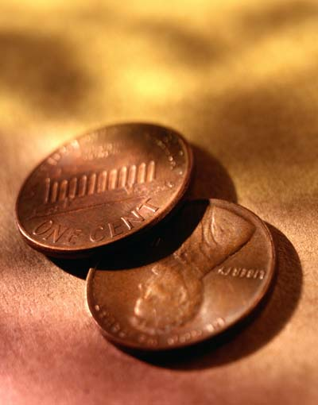
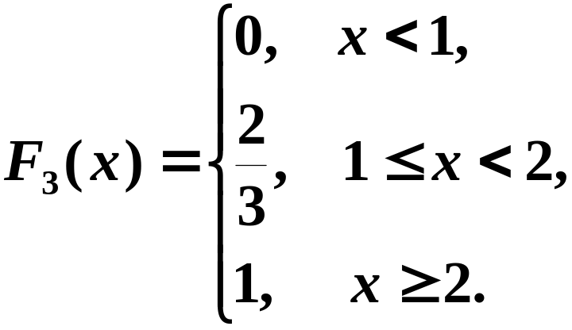
【例5】

Slide 21
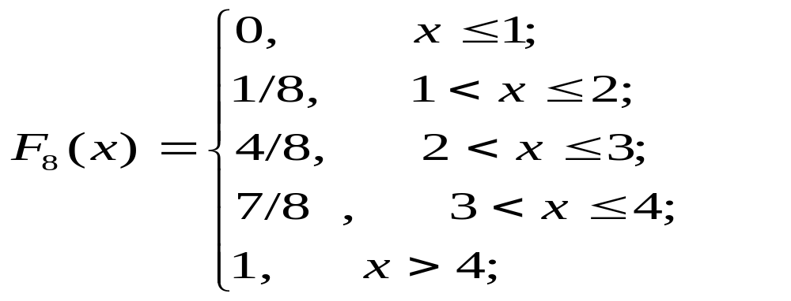
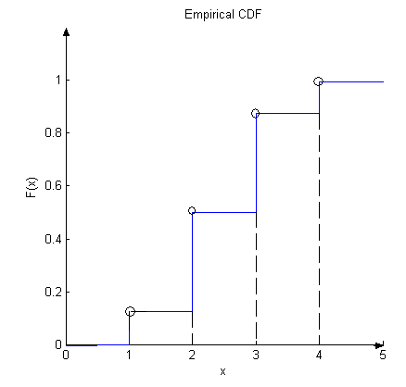
【例6】 总体X，样本观察值1，2，2，2，3，3，3，4，则经验分布函数为

Slide 22
关于经验分布函数，我们要注意以下几点：
经验分布函数是利用样本得到的，而样本是随机向量，所以经验分布函数也是随机的。同一个总体，即使是在相同的样本容量下，不同的样本也会给出不同的经验分布函数；

Slide 23
关于经验分布函数，我们要注意一下几点：
对于给定的 x，F_{n}(x) 是一个随机变量，是事件 { X<x } 在 n 重贝努里试验中发生的频率；
给定样本值后，经验分布函数就成为一个普通的跳跃函数，而且恰好是一个离散型随机变量的分布函数，该离散型随机变量的分布列为
P_{i} = 1/n , i = 1 , 2 , … , n

Slide 24


格里汶科定理

Slide 25


      由伯努利大数定理知F_{n}(x)依概率收敛于F(x)．实际上，F_{n}(x)还一致地收敛于F(x)，所谓的格里文科定理指出了这一更深刻的结论，即
      所以，当n充分大时经验分布函数F_{n}(x)是总体分布函数F(x)的一个良好的近似．

Slide 26


如果总体X的分布函数F(x)有密度函数p(x)，怎样利用样本(X₁,X₂,…,X_{n})来刻画这个密度函数？任意给定x∈[a,b)，则当[a,b)区间比较短，而且p(u)在[a,b)区间变化不大时，有
再次利用频率近似概率的思想，用R_{n}(a,b)表示样本(X₁,X₂,…,X_{n})中落在[a,b)的个数，那么
这就引出了频率直方图。

Slide 27

依次给定m+1个实数t₀<t₁<…<t_{m}，
其中t₁-t₀=t₂-t₁=t₃-t₂=…=t_{m}-t_{m-1}=h>0. 令
用f_{n}(x)作为密度函数p(x)的估计，这就是频率直方图法。

Slide 28
设(x₁ , … , x_{n})是得到的样本观测值，在实际使用时，我们往往用以下步骤具体给出频率直方图
（1）找出x₍₁₎,x_{(n)}，选择适当的a<x₍₁₎,b>x_{(n)}.（例如将x₍₁₎缩小半个刻度作为a，将x_{(n)}放大半个刻度作为b）取m-1个分点a=t₀<…<t_{m}=b，得到m个等分区间[t_{i-1},t_{i})(i=1,…,m)。t_{i-1}称为第i组的下组界；t_{i}称为第i组的上组界；h=t_{i}-t_{i-1}称为组距或步长。则每个数据都落在其中的一个小区间上。

Slide 29
（2）统计落在每一组上的频数n_{i}=R_{n}(t_{i},t_{i+1}) ；计算 f_{i}= n_{i}/nh，i=0,1,…,m-1.
（3）以[t_{i-1},t_{i})(i=1,…,m)为底，f_{i}为高作矩形，即频率直方图。

Slide 30
【例7】 下表为我国大陆各省、直辖市2001年人均国民生产总值（万元），试做出频率直方图，从中判断数据大概是来自什么样的总体？
北京25523 | 天津20154 | 河北8362 | 山西5460 | 内蒙古 6463 | 辽宁12041 | 吉林7640 | 黑龙江9349
上海37382 | 江苏12922 | 浙江14655 | 安徽5221 | 福建12362 | 江西5221 | 山东10465 | 河南5924
湖北7813 | 湖南6054 | 广东13730 | 广西4668 | 海南7135 | 重庆5654 | 四川5250 | 贵州2895
云南4866 | 西藏5307 | 陕西5024 | 甘肃4163 | 青海5735 | 宁夏5340 | 新疆7913

Slide 31
解： 最小值为2895，最大值为37382，取a=2894.5，b=37382.5，将区间分成6等分，统计频数计算频率，得下表：
分组 | 频数 | 频率 | 频率/组距
[2894.5,8642.5) | 21 | 0.677419 | 0.000118
[8642.5,14390.5) | 6 | 0.193548 | 0.0000337
[14390.5,20138.5) | 1 | 0.032258 | 0.00000516
[20138.5,25886.5) | 2 | 0.064516 | 0.0000112
[25886.5,31634.5) | 0 | 0 | 0
[31634.5,37382.5) | 1 | 0.032258 | 0.00000516

Slide 32

频率直方图如下图所示：
初步判断数据是来自什么样的总体？
指数分布

Slide 33
这个例子中数据量相对来说比较少，一般情况下数据量最好大于100，分组的个数根据数据量来确定，一般介于[n/10,n/5]之间，最多不能超过20组。

Slide 34

    直方图是对一组数据x₁，x₂，...，x_{n}的分布情况的图形描述．
      将数据的取值范围分成若干区间（一般是等间隔的），在等间隔的情况，每个区间的长度称为组距．考察这些数据落入每一个小区间的频数和频率，在每一个区间上画一个矩形，它的宽度是组距，高度可以是频数、频率
      或频率/组距，所得直方图分
      别称为频数直方图、频率直
      方图和密度直方图．
图6-1 密度直方图

Slide 35
      如果数据x₁，x₂，...，x_{n}是来自连续总体X的样本观测值，其密度直方图中，每一个矩形的面积恰好是观测数据落入对应区间的频率，这种密度直方图可以用来估计总体的概率密度（用密度直方图的顶部折线估计X的概率密度曲线）．组距对直方图的形态有很大的影响，组距太小或太大，直方图反映概率密度的形态就不够准确．

Slide 36

      一个合适的分组是希望密度直方图的形态接近总体的概率密度函数的形态．手工计算常取组数等于 左右，一些统计软件会根据样本容量和样本的取值范围自动确定一个合适的分组方式，画出各种漂亮的直方图．

Slide 37
分布函数是随机变量的一个重要特征，既然总体可以用随机变量来表示，而样本又可对总体的信息进行提取。因此，怎样用样本(X₁,…,X_{n})估计总体X的分布函数F(x)?
任意给定自变量x，则
F(x)=P(X<x)．
用事件{X<x)发生的频率作为其估计即可。这就引出了下面所谓经验分布函数的概念。

Slide 38



二、常见分布
统计量的分布称为抽样分布.
1.

Slide 39



Γ(α)称为伽马函数

Slide 40


  χ²分布概率密度
        χ²(n)分布的概率密度曲线
      可以看出，随着n的增大，的图形趋于“平缓”，其图形下区域的重心亦逐渐往右下移动．
n越大，图形越扁平，对称性越强

Slide 41




性质1
( 此性质可以推广到多个随机变量的情形. )

Slide 42












性质2
证明

Slide 43


Slide 44





Slide 45




设 X₁, X₂ ， X₃ ，X₄来自正态总体， 的简单随机样本，
则当a= ，b= 时，统计量X服从 分布，其自由度为 .
解：
【例8】

Slide 46



Slide 47




Slide 48







【例9】
附表2-1
附表2-2
根据正态分布的对称性知

Slide 49








【例10】
附表4-1
附表4-2
附表4-3
附表4只详列到 n=45 为止.

Slide 50




费舍尔(R.A.Fisher)证明:
利用上面公式,
例如
而查详表可得

Slide 51





【例11】
X~N(0, )，计算 和 。
经常并不好算

Slide 52



2.
t 分布又称学生氏(Student)分布.
t分布又叫学生氏分布，是英国统计学家W.S.Gosset于1908年凭经验发现的，以笔名Student发表。

Slide 53



当 n 充分大时, 其图形类似于标准正态变量概率密度的图形.

Slide 54


Slide 55






由分布的对称性知

Slide 56






【例12】
附表3-1
附表3-2

Slide 57







设随机变量X和Y相互独立都服从 ，而 和 分别是来自总体X和Y的简单随机样本，则统计量
服从 分布，参数为
解：
【例13】

Slide 58


标准化

Slide 59


3.

Slide 60


Slide 61




根据定义可知,

Slide 62






【例14】
附表5-1
附表5-2

Slide 63






证明

Slide 64









Slide 65






总体X服从 正态分布， 而 是来自总体X的简单随机样本，则随机变量
服从 分布，参数为 。
解：
【例15】

Slide 66



Slide 67









设随机变量 ， ，则 ( c ).
A. B.
C. D.
解：
【例16】

Slide 68


4. 正态总体的样本均值与样本方差的分布
定理一

Slide 69


定理二

Slide 70





定理三
证明
且两者独立, 由 t 分布的定义知

Slide 71

定理四

Slide 72



Slide 73






证明
(1) 由定理二

Slide 74





(2)

Slide 75







Slide 76



三、小结
两个最重要的统计量:
样本均值
样本方差
三个来自正态分布的抽样分布:

Slide 77
附表2-1
标准正态分布表
z | 0 | 1 | 2 | 3 | 4 | 5 | 6 | 7 | 8 | 9
0.0 0.1 0.2 0.3 0.4 0.5 0.6 0.7 0.8 0.9 1.0 1.1 1.2 1.3 1.4 1.5 1.6 | 0.5000 0.5398 0.5793 0.6179 0.6554 0.6915 0.7257 0.7580 0.7881 0.8159 0.8413 0.8643 0.8849 0.9032 0.9192 0.9332 0.9452 | 0.5040 0.5438 0.5832 0.6217 0.6591 0.6950 0.7291 0.7611 0.7910 0.8186 0.8438 0.8665 0.8869 0.9049 0.9207 0.9345 0.9463 | 0.5080 0.5478 0.5871 0.6255 0.6628 0.6985 0.7324 0.7642 0.7939 0.8212 0.8461 0.8686 0.8888 0.9066 0.9222 0.9357 0.9474 | 0.5120 0.5517 0.5910 0.6293 0.6664 0.7019 0.7357 0.7673 0.7967 0.8238 0.8485 0.8708 0.8907 0.9082 0.9236 0.9370 0.9484 | 0.5160 0.5557 0.5948 0.6331 0.6700 0.7054 0.7389 0.7703 0.7995 0.8264 0.8508 0.8729 0.8925 0.9099 0.9251 0.9382 0.9495 | 0.5199 0.5596 0.5987 0.6368 0.6736 0.7088 0.7422 0.7734 0.8023 0.8289 0.8531 0.8749 0.8944 0.9115 0.9265 0.9394 0.9505 | 0.5239 0.5636 0.6026 0.6406 0.6772 0.7123 0.7454 0.7764 0.8051 0.8315 0.8554 0.8770 0.8962 0.9131 0.9278 0.9406 0.9515 | 0.5279 0.5675 0.6064 0.6443 0.6808 0.7157 0.7486 0.7794 0.8078 0.8340 0.8577 0.8790 0.8980 0.9147 0.9292 0.9418 0.9525 | 0.5319 0.5714 0.6103 0.6480 0.6844 0.7190 0.7517 0.7823 0.8106 0.8365 0.8599 0.8810 0.8997 0.9162 0.9306 0.9430 0.9535 | 0.5359 0.5753 0.6141 0.6517 0.6879 0.7224 0.7549 0.7852 0.8133 0.8389 0.8621 0.8830 0.9015 0.9177 0.9319 0.9441 0.9545
1.645

Slide 78
附表2-2
标准正态分布表
z | 0 | 1 | 2 | 3 | 4 | 5 | 6 | 7 | 8 | 9
1.6 1.7 1.8 1.9 2.0 2.1 2.2 2.3 2.4 2.5 2.6 2.7 2.8 2.9 3.0 | 0.9452 0.9554 0.9641 0.9713 0.9772 0.9821 0.9861 0.9893 0.9918 0.9938 0.9953 0.9965 0.9974 0.9981 0.9987 | 0.9463 0.9564 0.9648 0.9719 0.9778 0.9826 0.9864 0.9896 0.9920 0.9940 0.9955 0.9966 0.9975 0.9982 0.9990 | 0.9474 0.9573 0.9656 0.9726 0.9783 0.9830 0.9868 0.9898 0.9922 0.9941 0.9956 0.9967 0.9976 0.9982 0.9993 | 0.9484 0.9582 0.9664 0.9732 0.9788 0.9834 0.9871 0.9901 0.9925 0.9943 0.9957 0.9968 0.9977 0.9983 0.9995 | 0.9495 0.9591 0.9671 0.9738 0.9793 0.9838 0.9871 0.9904 0.9927 0.9945 0.9959 0.9969 0.9977 0.9984 0.9997 | 0.9505 0.9599 0.9678 0.9744 0.9798 0.9842 0.9878 0.9906 0.9929 0.9946 0.9960 0.9970 0.9978 0.9984 0.9698 | 0.9515 0.9608 0.9686 0.9750 0.9803 0.9846 0.9881 0.9909 0.9931 0.9948 0.9961 0.9971 0.9979 0.9985 0.9998 | 0.9525 0.9616 0.9693 0.9756 0.9808 0.9850 0.9884 0.9911 0.9932 0.9949 0.9962 0.9972 0.9979 0.9985 0.9999 | 0.9535 0.9625 0.9700 0.9762 0.9812 0.9854 0.9887 0.9913 0.9934 0.9951 0.9963 0.9973 0.9980 0.9986 0.9999 | 0.9545 0.9633 0.9706 0.9767 0.9817 0.9853 0.9890 0.9916 0.9936 0.9952 0.9964 0.9974 0.9981 0.9986 1.0000
1.96

Slide 79



附表4-1
分布表
 | =0.25 | 0.10 | 0.05 | 0.025 | 0.01 | 0.005
1 2 3 4 5 6 7 8 9 10 11 12 13 14 15 16 | 1.323 2.773 4.108 5.385 6.626 7.841 9.037 10.219 11.389 12.549 13.701 14.845 15.984 17.117 18.245 19.369 | 2.706 4.605 6.251 7.779 9.236 10.645 12.017 13.362 14.684 15.987 17.275 18.549 19.812 20.064 22.307 23.542 | 3.841 5.991 7.815 9.488 11.071 12.592 14.067 15.507 16.919 18.307 19.675 21.026 22.362 23.685 24.996 26.296 | 5.024 7.378 9.348 11.143 12.833 14.449 16.013 17.535 19.023 20.483 21.920 23.337 24.736 26.119 27.488 28.845 | 6.635 9.210 11.345 13.277 15.086 16.812 18.475 20.090 21.666 23.209 24.725 26.217 27.688 29.141 30.578 32.000 | 7.879 10.597 12.838 14.860 16.750 18.548 20.278 21.955 23.589 25.188 26.757 28.299 29.891 31.319 32.801 34.267
17.535

Slide 80
附表4-2
分布表
 | =0.995 | 0.99 | 0.975 | 0.95 | 0.90 | 0.75
1 2 3 4 5 6 7 8 9 10 11 12 13 14 15 16 | 0.010 0.072 0.207 0.412 0.676 0.989 1.344 1.735 2.156 2.603 3.074 3.565 4.075 4.601 5.142 | 0.020 0.115 0.297 0.554 0.872 1.239 1.646 2.088 2.558 3.053 3.571 4.107 4.660 5.229 5.812 | 0.001 0.051 0.216 0.484 0.831 1.237 1.690 2.180 2.700 3.247 3.816 4.404 5.009 5.629 6.262 6.908 | 0.004 0.103 0.352 0.711 1.145 1.635 2.167 2.733 3.325 3.940 4.575 5.226 5.892 6.571 7.261 7.962 | 0.016 0.211 0.584 1.064 1.610 2.204 2.833 3.490 4.168 4.865 5.578 6.304 7.042 7.790 8.547 9.312 | 0.102 0.575 1.213 1.923 2.675 3.455 4.255 5.071 5.899 6.737 7.584 8.438 9.299 10.165 11.037 11.912
3.247

Slide 81
附表4-3
分布表
 | =0.25 | 0.10 | 0.05 | 0.025 | 0.01 | 0.005
17 18 19 20 21 22 23 24 25 26 27 28 29 30 31 32 | 20.489 21.605 22.718 23.828 24.935 26.039 27.141 28.241 29.339 30.435 31.528 32.620 33.711 34.800 35.887 36.973 | 24.769 25.989 27.204 28.412 29.615 30.813 32.007 33.196 34.382 35.563 36.741 37.916 39.087 40.256 41.422 42.585 | 27.587 28.869 30.144 31.410 32.671 33.924 35.172 36.415 37.652 38.885 40.113 41.337 42.557 43.773 44.985 46.194 | 30.191 31.526 32.852 34.170 35.479 36.781 38.076 39.364 40.646 41.923 43.194 44.461 45.712 46.979 48.232 49.480 | 33.409 34.805 36.191 37.566 38.932 40.289 41.638 42.980 44.314 45.642 46.963 48.278 49.588 50.892 52.191 53.486 | 35.718 37.156 38.582 39.997 41.401 42.796 44.181 45.559 46.928 48.290 49.645 50.993 52.336 53.672 55.003 56.328
34.382

Slide 82

附表3-1
分布表
 | =0.25 | 0.10 | 0.05 | 0.025 | 0.01 | 0.005
1 2 3 4 5 6 7 8 9 10 11 12 13 14 15 16 | 1.0000 0.8165 0.7649 0.7407 0.7267 0.7176 0.7111 0.7064 0.7027 0.6998 0.6974 0.6955 0.6938 0.6924 0.6912 0.6901 | 3.0777 1.8856 1.6377 1.5332 1.4759 1.4398 1.4149 1.3968 1.3830 1.3722 1.3634 1.3562 1.3502 1.3450 1.3406 1.3368 | 6.3138 2.9200 2.3534 2.1318 2.0150 1.9432 1.8946 1.8595 1.8331 1.8125 1.7959 1.7823 1.7709 1.7613 1.7531 1.7459 | 12.7062 4.3027 3.1824 2.7764 2.5706 2.4469 2.3646 2.3060 2.2622 2.2281 2.2010 2.1788 2.1604 2.1448 2.1315 2.1199 | 31.8207 6.9646 4.5407 3.7469 3.3649 3.1427 2.9980 2.8965 2.8214 2.7638 2.7181 2.6810 2.6503 2.6245 2.6025 2.5835 | 63.6574 9.9248 5.8409 4.6041 4.0322 3.7074 3.4995 3.3554 3.2498 3.1693 3.1058 3.0545 3.0123 2.9768 2.9467 2.9208
1.8125

Slide 83
附表3-2
分布表
 | =0.25 | 0.10 | 0.05 | 0.025 | 0.01 | 0.005
1 2 3 4 5 6 7 8 9 10 11 12 13 14 15 16 | 1.0000 0.8165 0.7649 0.7407 0.7267 0.7176 0.7111 0.7064 0.7027 0.6998 0.6974 0.6955 0.6938 0.6924 0.6912 0.6901 | 3.0777 1.8856 1.6377 1.5332 1.4759 1.4398 1.4149 1.3968 1.3830 1.3722 1.3634 1.3562 1.3502 1.3450 1.3406 1.3368 | 6.3138 2.9200 2.3534 2.1318 2.0150 1.9432 1.8946 1.8595 1.8331 1.8125 1.7959 1.7823 1.7709 1.7613 1.7531 1.7459 | 12.7062 4.3027 3.1824 2.7764 2.5706 2.4469 2.3646 2.3060 2.2622 2.2281 2.2010 2.1788 2.1604 2.1448 2.1315 2.1199 | 31.8207 6.9646 4.5407 3.7469 3.3649 3.1427 2.9980 2.8965 2.8214 2.7638 2.7181 2.6810 2.6503 2.6245 2.6025 2.5835 | 63.6574 9.9248 5.8409 4.6041 4.0322 3.7074 3.4995 3.3554 3.2498 3.1693 3.1058 3.0545 3.0123 2.9768 2.9467 2.9208
2.1315

Slide 84





附表5-1
分布表
 | 1 | 2 | 3 | 4 | 5 | 6 | 7 | 8 | 9 | 10 | 12 | 15 | 20 | 24 | 30 | 40 | 120
1 2 3 4 5 6 7 8 9 10 11 12 13 14 15 16 17 18 19 | 647.8 38.51 17.44 12.22 10.01 8.81 8.07 7.57 7.21 6.94 6.72 6.55 6.41 6.30 6.20 6.12 6.04 5.95 5.92 | 799.5 39.00 16.04 10.65 8.43 7.26 6.54 6.06 5.71 5.46 5.26 5.10 4.97 4.86 4.77 4.69 4.62 4.56 4.51 | 864.2 39.17 15.44 9.98 7.76 6.60 5.89 5.42 5.08 4.83 4.63 4.47 4.35 4.24 4.15 4.08 4.01 3.95 3.90 | 899.6 39.25 15.10 9.60 7.39 6.23 5.52 5.50 4.72 4.47 4.28 4.12 4.00 3.89 3.80 3.73 3.66 3.61 3.56 | 921.8 39.30 14.88 9.36 7.15 5.99 5.29 4.82 4.48 4.24 4.04 3.89 3.77 3.66 3.58 3.50 3.44 3.38 3.33 | 937.1 39.33 14.73 9.20 6.98 5.82 5.12 4.65 4.23 4.07 3.88 3.73 3.60 3.50 3.41 3.34 3.28 3.22 3.17 | 948.2 39.36 14.62 9.07 6.85 5.70 4.99 4.53 4.20 3.95 3.76 3.61 3.48 3.38 3.29 3.22 3.16 3.10 3.05 | 956.7 39.37 14.54 8.98 6.76 5.60 4.90 4.43 4.10 3.85 3.66 3.51 3.39 3.29 3.20 3.12 3.06 3.01 2.96 | 963.3 39.39 14.47 8.90 6.68 5.52 4.82 4.36 4.03 3.78 3.59 3.44 3.31 3.21 3.12 3.05 2.98 2.93 2.88 | 968.6 39.40 14.42 8.84 6.62 5.46 4.76 4.30 3.96 3.72 3.53 3.37 3.25 3.15 3.06 2.99 2.92 2.87 2.82 | 976.7 39.41 14.34 8.75 6.52 5.37 4.67 4.20 3.87 3.62 3.43 3.28 3.15 3.05 2.96 2.89 2.82 2.77 2.72 | 984.9 39.43 14.25 8.66 6.43 5.27 4.57 4.10 3.77 3.52 3.33 3.18 3.05 2.95 2.86 2.79 2.72 2.67 2.62 | 993.1 39.45 14.17 8.56 6.33 5.17 4.47 4.00 3.67 3.42 3.23 3.07 2.95 2.84 2.76 2.68 2.62 2.56 2.51 | 997.2 39.46 14.12 8.51 6.28 5.12 4.42 3.59 3.61 3.37 3.17 3.02 2.89 2.79 2.70 2.63 2.56 2.50 2.45 | 1001 39.46 14.08 8.46 6.23 5.07 4.36 3.89 3.56 3.31 3.12 2.96 2.84 2.73 2.64 2.57 2.50 2.44 2.39 | 1006 39.47 14.04 8.41 6.18 5.01 4.31 3.84 3.51 3.26 3.06 2.91 2.78 2.67 2.59 2.51 2.44 2.38 2.33 | 1014 39.49 13.95 8.31 6.07 4.90 4.20 3.73 3.39 3.14 2.94 2.79 2.66 2.55 2.46 2.38 2.32 2.26 2.20 | 1018 39.50 13.90 8.26 6.02 4.85 4.14 3.67 3.33 3.08 2.88 2.72 2.60 2.49 2.40 2.32 2.25 2.19 2.13
4.90

Slide 85

附表5-2
分布表
 | 1 | 2 | 3 | 4 | 5 | 6 | 7 | 8 | 9 | 10 | 15 | 20 | 24 | 30 | 40 | 60 | 120
1 2 3 4 5 6 7 8 9 10 11 12 13 14 15 16 17 18 19 | 161.4 18.51 10.13 7.71 6.61 5.99 5.59 5.32 3.12 4.96 4.84 4.75 4.67 4.60 4.54 4.49 4.45 4.41 4.38 | 199.5 19.00 9.55 6.94 5.79 5.14 4.74 4.46 4.26 4.10 3.98 3.89 3.81 3.74 3.68 3.63 3.59 5.55 3.52 | 215.7 19.16 9.28 6.59 5.41 4.76 4.35 4.07 3.81 3.71 3.59 3.49 3.41 3.34 3.29 3.24 3.20 3.16 3.13 | 224.6 19.25 9.12 6.39 5.19 4.53 4.12 3.84 3.63 3.48 3.36 3.26 3.18 3.11 3.06 3.01 2.96 2.93 2.90 | 230.2 19.30 9.01 6.26 5.05 4.39 3.97 3.69 3.48 3.33 3.20 3.11 3.03 2.96 2.90 2.85 2.81 2.77 2.74 | 234.0 19.33 8.94 6.16 4.95 4.28 3.87 3.58 3.37 3.22 3.09 3.00 2.92 2.85 2.79 2.74 2.70 2.66 2.63 | 236.8 19.35 8.89 6.09 4.88 4.21 3.79 3.50 3.29 3.14 3.01 2.91 2.83 2.76 2.71 2.66 2.61 2.58 2.54 | 238.9 19.37 8.85 6.04 4.82 4.15 3.73 3.44 3.23 3.07 2.95 2.85 2.77 2.70 2.64 2.59 2.55 2.51 2.48 | 24.05 19.38 8.81 6.00 4.77 4.10 3.68 3.39 3.18 3.02 2.90 2.80 2.71 2.65 2.59 2.54 2.49 2.46 2.42 | 241.9 19.40 8.79 5.96 4.74 4.06 3.64 3.35 3.14 2.98 2.85 2.75 2.67 2.60 2.54 2.49 2.45 2.41 2.38 | 245.9 19.43 8.70 5.86 4.62 3.94 2.51 3.22 3.01 2.85 2.72 2.62 2.53 2.46 2.40 2.35 2.31 2.27 2.23 | 248.0 19.45 8.66 5.80 4.56 3.87 3.44 3.15 2.94 2.77 2.65 2.54 2.46 2.39 2.33 2.28 2.23 2.19 2.16 | 249.1 19.45 8.64 5.77 4.53 3.84 3.41 3.12 2.90 2.74 2.61 2.51 2.42 2.35 2.29 2.24 2.19 2.15 2.11 | 250.1 19.46 8.62 5.75 4.50 3.81 3.38 3.08 2.86 2.70 2.57 5.47 2.38 2.31 2.25 2.19 2.15 2.11 2.07 | 151.1 19.47 8.59 5.72 4.46 3.77 3.34 3.04 2.83 2.66 2.53 2.43 2.34 2.27 2.20 2.15 2.10 2.06 2.03 | 252.2 19.48 8.57 5.69 4.43 3.74 3.30 3.01 2.79 2.62 2.49 2.38 2.30 2.22 2.16 2.11 2.06 2.02 1.98 | 253.3 19.49 8.55 5.66 4.40 3.70 3.27 2.97 2.75 2.58 2.45 2.34 2.25 2.18 2.11 2.06 2.01 1.97 1.93 | 254.3 19.50 8.53 5.63 4.36 3.67 3.23 2.93 2.71 2.54 2.40 2.30 2.21 2.13 2.07 2.01 1.96 1.92 1.88
2.31

